Slide 1



Spring
Spring对JDBC和事务的支持
Java / 王伟

Slide 2


1
1
Spring对JDBC的支持
2
1
Spring对事务的支持
CONTENTS
目录

Slide 3

1
Spring对JDBC的支持
DataSource
JdbcTemplate

Slide 4
S
1
DAO
Spring中对数据访问对象(DAO)的支持旨在简化Spring与数据访问技术的操作，使JDBC、Hibernate、JPA和JDO等采用统一的方式访问
UserService
UserDao
JdbcUserDao
HibernateUserDao
MybatisUserDao

Slide 5
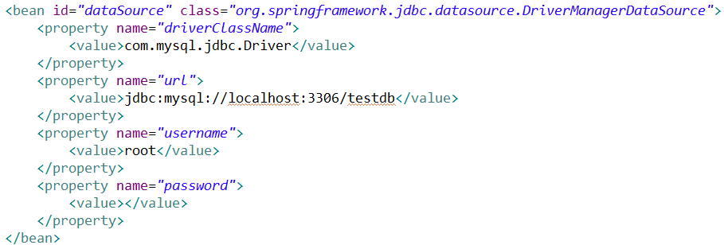
S
1
DAO
Spring提供了@Repository注解，这一注解同样允许组件扫描来发现和配置自定义DAO
而DAO的实现依赖于某个持久化源，比如一个基于JDBC的DAO需要一个数据源DataSource

Slide 6
S
1
JdbcTemplate
JdbcTemplate类是Spring对JDBC支持类库中的核心类
JdbcTemplate负责：
创建和释放资源
执行SQL语句、存储过程，并通过ResultSet来返回数据
使用方式：
XXXDao注入JdbcTemplate，并且给JdbcTemplate注入DataSource
XXXDao继承JdbcDaoSupport类，而JdbcDaoSupport类中定义了JdbcTemplate成员变量

Slide 7
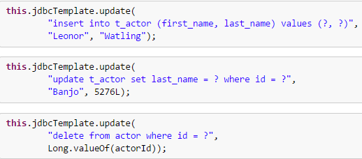
S
1
实例
增删改：

Slide 8
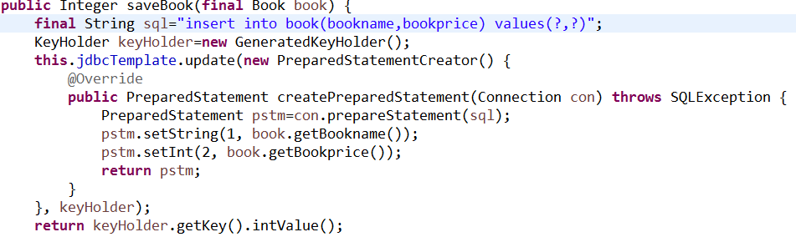
S
1
实例
增删改：
插入数据，并返回自增主键值

Slide 9
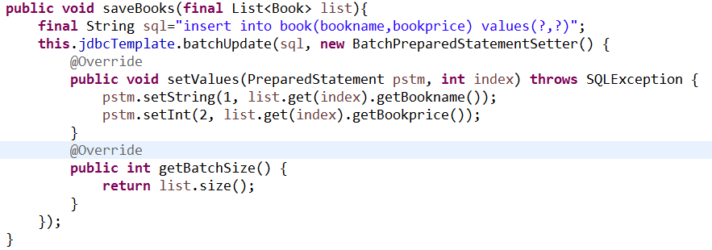
S
1
实例
增删改：
批处理

Slide 10
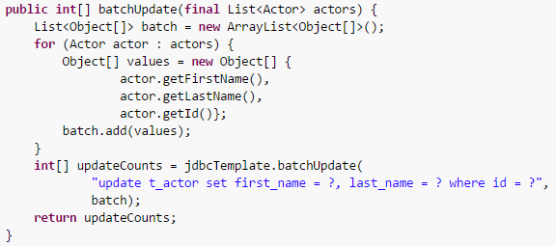
S
1
实例
增删改：
批处理

Slide 11

S
1
实例
查询：
实例1：
实例2：

Slide 12
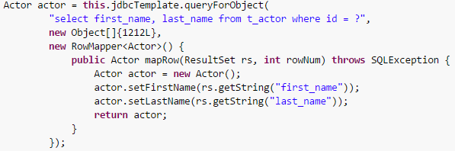
S
1
实例
查询：
实例3：基于RowMapper查询1个Bean对象

Slide 13
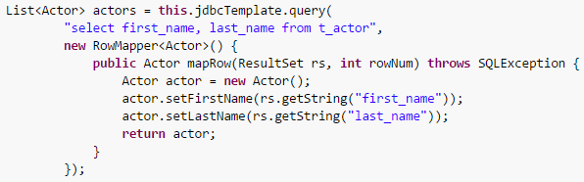
S
1
实例
查询：
实例4：基于RowMapper查询多个Bean对象

Slide 14
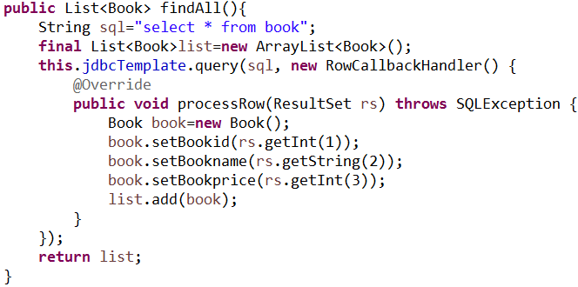
S
1
实例
查询：
实例4：基于RowCallBackHandler查询
Notes:
RowMapper简单，但是当处理大量数据时，会占用大量内存

Slide 15
2
Spring对事务的支持
事务
编程式事务
声明式事务

Slide 16
S
1
事务
概念：事务是一组原子操作的工作单元
对事务的描述(ACID)
原子性(Atomic)
事务由一个或多个行为捆绑在一起组成一个单独的工作单元，原子性保证事务中的所有操作要么都发生，要么都不发生
一致性(Consistent)
一旦一个事务结束了(不管成功与否)，系统所处的状态和它的业务规则是一致的，也就是说数据应当不会被破坏
隔离性(Isolated)
事务应该允许多名用户操作同一个数据，一名用户的操作不会和其他用户的操作相混淆(隔离级别)
持久性(Durable)
一旦事务完成，事务的结果应该持久化，用来保证即使系统崩溃也不会破坏事务的结果

Slide 17
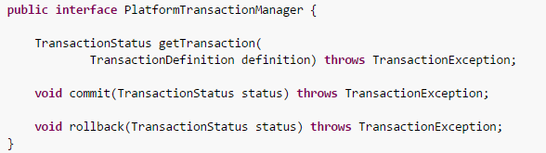
S
1
Spring对事务的支持
Spring框架对于事务的支持也是吸引人们使用的原因之一
Spring框架提供了对事务的一致性抽象，使得开发人员编写的代码可以在不同的环境下适用于不同的事务管理
Spring框架对事务抽象的关键就是PlatformTransactionManager接口中定义的

Slide 18
S
1
Spring对事务的支持
Platform
Transaction
Manager
DataSource
Transaction
Manager
Jta
Transaction
Manager
Jdo
Transaction
Manager
Hibernate
Transaction
Manager
Jpa
Transaction
Manager
JDBC
Hibernate
JDO
JPA
JTA

Slide 19
S
1
Spring对事务的支持
Spring框架提供了编程式事务管理和声明式事务管理
编程式事务管理：
可以清楚地控制事务的边界
可自行实现事务开始时间、结束时间、撤消操作的时机等
可以实现细粒度的事务控制
声明式事务管理：
好处是事务管理的API不介入程序，最符合一个非 侵入型轻量级容器的理想
多数情况下事务不需要细粒度控制，因此建议使用

Slide 20
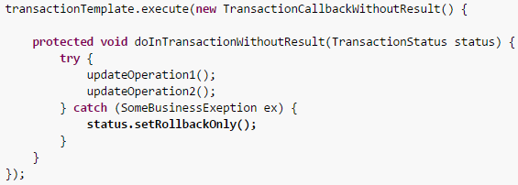
S
1
编程式事务管理
编程式事务管理
Spring一般都推荐使用TransactionTemplate来进行编程式事务管理

Slide 21
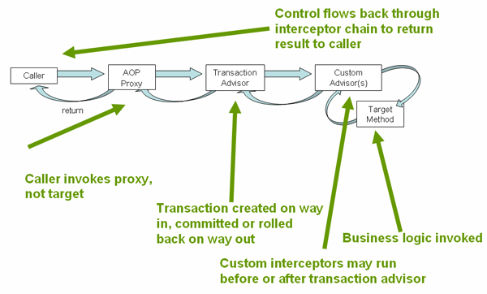
S
1
声明式事务管理
声明式事务管理
Spring Framework的声明式事务管理是建立在Spring的面向切面编程(aspect-oriented programming, AOP) 上的
从概念上来讲, 在事务型代理上调用一个方法看起来像这样：

Slide 22
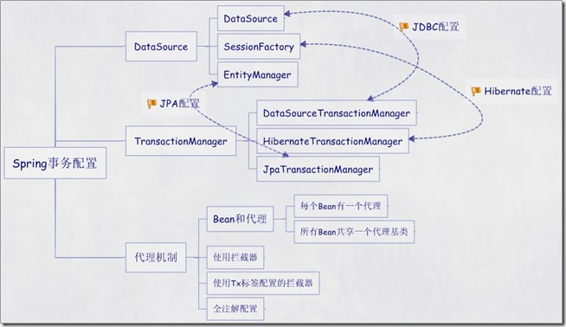
S
1
声明式事务管理
Spring配置文件中关于事务配置总是由三个组成部分，分别是DataSource、TransactionManager和代理机制这三部分，无论哪种配置方式，一般变化的只是代理机制这部分

Slide 23
S
1
小结
掌握Spring对Jdbc的支持
了解事务
掌握Spring声明式事务

Slide 24
THANKS

